Slide 1
Лекция 1.
Введение. Значение защищенного грунта в производстве овощной продукции и методы защиты от вредных организмов

Slide 2
Вопросы:
1. Значение защищенного грунта в производстве овощной продукции.
2. Ущерб, причиняемый болезнями и вредителями основных полевых культур. 3. Методы защиты растений от вредных организмов в защищенном грунте

Slide 3
1. Значение защищенного грунта в производстве овощной продукции.
Защищенным грунтом называют земельные участки и специальные сооружения, оборудованные для создания благоприятного искусственного микроклимата или улучшения естественных условий в целях внесезонного выращивания овощных культур.
Значение овощеводства защищенного грунта сводится к решению трех основных задач:
- производству внесезонной овощной продукции;
- подготовке рассады для открытого грунта;
- расширению ассортимента овощных культур.

Slide 4
Он очень активно развивается, особенно в последние 30 лет, так как имеет исключительно большое значение для решения проблемы круглогодового производства и обеспечения населения овощами, являющимися основным поставщиком физиологически активных веществ в организм человека. Главное достоинство защищенного грунта - интенсивное использование земельных площадей. За год на одном месте выращивают до пяти урожаев, превосходящих во много раз продуктивность растений открытого грунта. Несмотря на большие затраты ручного труда, использование сложной техники и строительных конструкций, значительно повышающих себестоимость овощей, защищенный грунт будет развиваться и впредь, так как он всегда гарантирует высокий урожай ценной овощной продукции. Но для осуществления сложного и тонкого технологического процесса выращивания овощей в самых современных сооружениях защищенного грунта необходимо иметь высококвалифицированные кадры специалистов и рабочих, обладающих специальными знаниями и опытом работы.

Slide 5
В 2022 году суммарные площади тепличных комплексов в России составят 3,075 тыс. га. По состоянию на 25 марта 2022 г. в зимних теплицах собрано уже 278,6 тыс. тонн овощей, что на 10,9% больше показателя за тот же период прошлого года. В том числе урожай тепличных огурцов составил 174,6 тыс. тонн (+8,8%), а томатов – 86 тыс. тонн (+14,1%).

Slide 6
Защищенный грунт принято делить на два вида: утепленный грунт и культивационные сооружения.
Утепленный грунт - временная защита растений от пониженных температур и заморозков ранней весной или осенью. Для этого выбирают участки с благоприятным микроклиматом (южные склоны, высокорослые насаждения), создают элементарные малогабаритные укрытия (пленочные), используют простейшие способы обогрева и средства ослабления заморозков (дымление, дождевание, применение пенообразователей). Основное назначение утепленного фунта - выращивание раннего урожая без применения капитальных затрат. Под временными укрытиями урожай получают на 1-3 недели раньше, чем из открытого грунта. На утепленном грунте выращивают также среднюю или позднюю рассаду для открытого грунта.

Slide 7
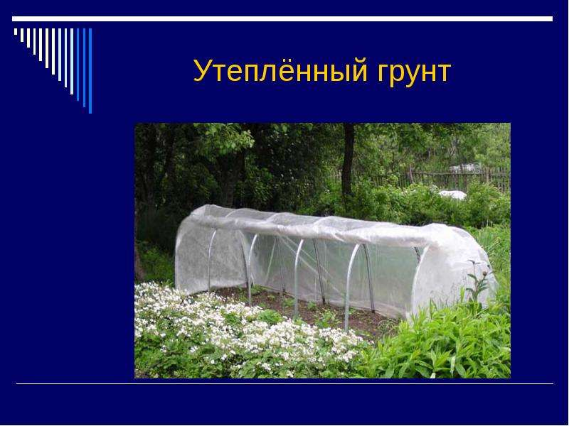

Slide 8
Культивационные сооружения - специальные конструкции с боковыми и верхними ограждениями, изолирующими выращиваемые растения от атмосферных условий и позволяющими искусственно создавать благоприятный микроклимат внутри сооружения. Они создаются для длительного использования, поэтому обеспечены искусственным обогревом воздуха и почвы, а также различным оборудованием, необходимым для поддержания требуемого микроклимата. Культивационные сооружения представлены в защищенном грунте парниками и теплицами.

Slide 9
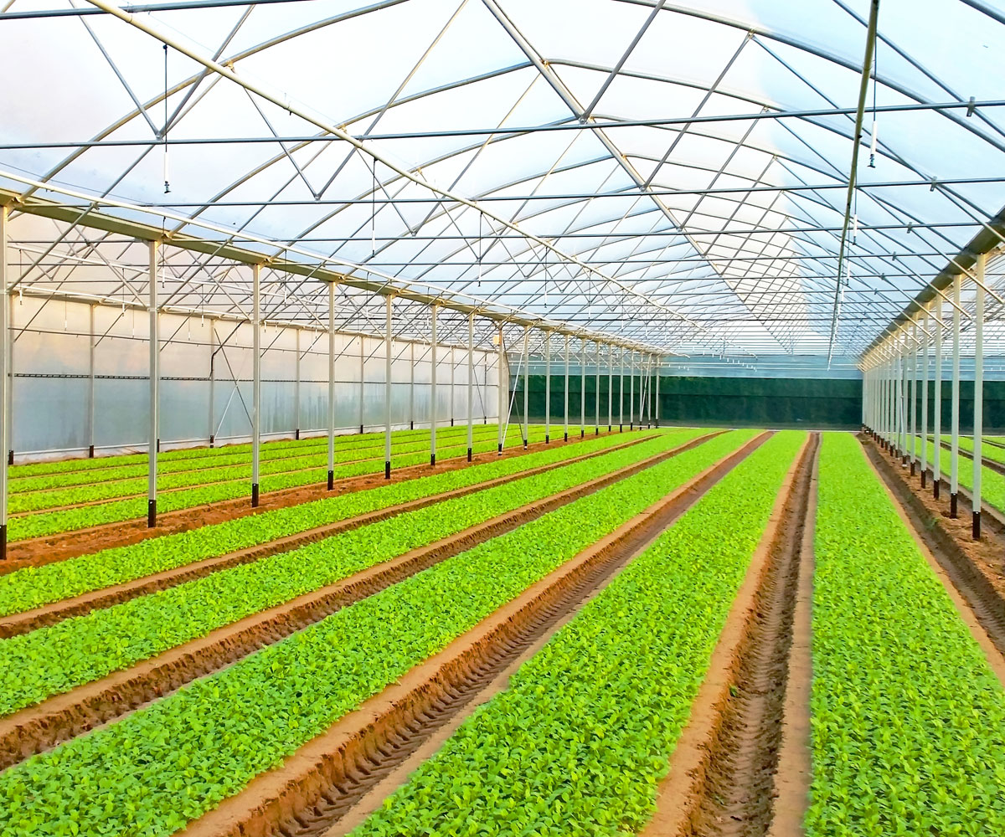

Slide 10
Парники - малогабаритные капитальные или примитивные конструкции со светопрозрачным съемным верхним ограждением и невысокими боковыми ограждениями. Основное их назначение - выращивание рассады для открытого грунта. После высадки рассады используют для получения раннего урожая овощей.
Теплицы - крупногабаритные капитальные сооружения со светопрозрачными боковыми и верхними ограждениями, оснащенные специальным оборудованием для создания и поддержания условий, соответствующих требовательности выращиваемых растений. Большие размеры сооружения позволяют всем работающим находиться внутри теплицы. Основное назначение теплиц - выращивание овощей (во внесезонное время) и рассады для открытого и защищенного грунта.

Slide 11
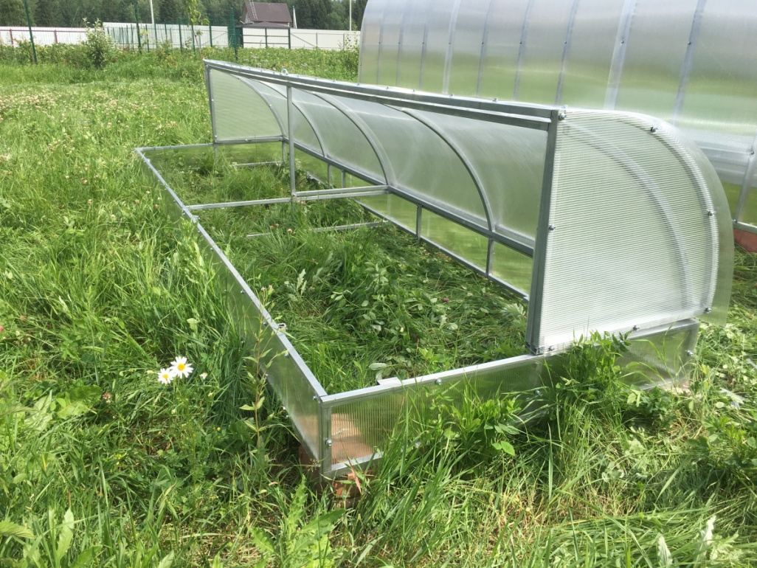
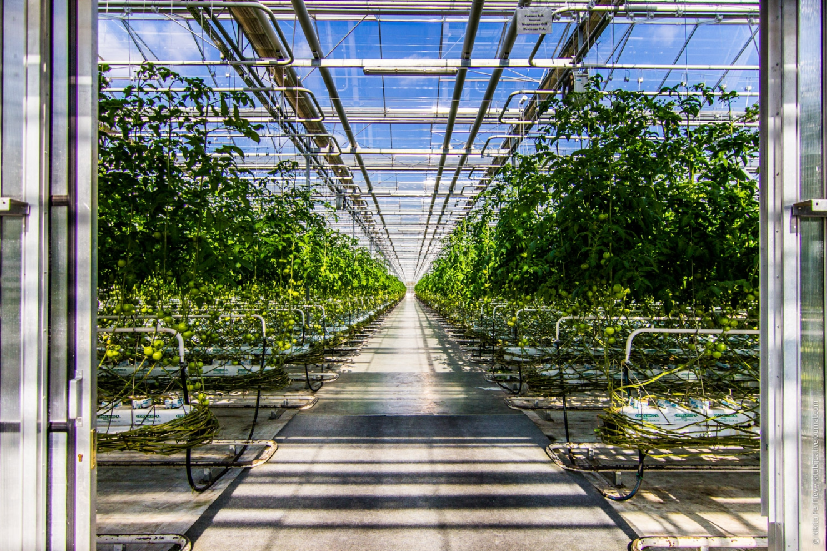
Парник
Теплица

Slide 12
2. Ущерб, причиняемый болезнями и вредителями основных полевых культур.
По данным ООН, ежегодные мировые потери урожая сельскохозяйственных культур от вредителей, болезней и сорняков составляют более 30%. В настоящее время борьба с вредителями складывается в основном из агротехнических, биологических и химических приемов. Однако агротехническими приемами часто не удается подавить массового размножения вредителей или вспышек болезней.
Одним из важнейших условий увеличения объема урожая и улучшения его качества является проведение эффективных мероприятий ио борьбе с болезнями, вредителями растений и сорняками. Грибковые заболевания, вредители и сорная растительность наносят значительный ущерб производству сельскохозяйственной продукции. По официальным данным ФАО, потенциальные потери урожая от болезней, вредителей растений ежегодно в мире составляют 75 млрд. долларов, или 34,9% урожая, в том числе от вредителей 13,8%, болезней—11,6%, сорняков — 9,5%. Своевременное и эффективное проведение защитных мероприятий позволяет в среднем сохранить с каждого гектара по 2—3 ц зерна, не менее 5 ц риса, не менее 15 ц картофеля, овощей, сахарной свеклы, плодов и винограда.

Slide 13
3. Методы защиты растений от вредных организмов в защищенном грунте
Защита растений от вредных организмов - обязательное звено в технологии возделывания сельскохозяйственных культур. Это особенно важно в условиях интенсивного сельскохозяйственного производства, отдельные элементы которого зачастую содействуют развитию болезней. Так, высокое насыщение севооборотов одной культурой создает идеальные условия для быстрого накопления и последующего распространения патогенов. Внесение удобрений в высоких дозах часто приводит к тому, что возрастает восприимчивость растений к патогенам. Возделывание преобладающих сортов сельскохозяйственных культур на больших площадях в благоприятных для болезни условиях может вызвать эпифитотийное развитие болезни.
Мероприятия по защите растений от болезней должны основываться на всестороннем изучении самой болезни, биологических особенностей патогена и защищаемого растения. Легче предупредить болезнь, чем бороться с самим заболеванием или вылечить уже заболевшее растение.

Slide 14
Система защиты сельскохозяйственной культуры от болезней включает научно обоснованные приемы, обеспечивающие благоприятные условия для развития растений без снижения ими уровня устойчивости, подавление возбудителей болезней или ограничение их развития.
Мероприятия по защите растений от болезней делят на 2 категории: предупредительные (профилактические) и лечебные (терапевтические). Решающая роль принадлежит профилактическим мероприятиям, которые призваны не допустить появления болезни, а при возникновении ее ограничить беспрепятственное распространение.

Slide 15
Профилактические мероприятия можно разделить на несколько групп:
- меры, направленные на уничтожение источников первичной инфекции;
- мероприятия, ограничивающие распространение патогена от растения к растению;
- мероприятия, повышающие устойчивость растений к болезни.
Защитные мероприятия можно осуществлять различными методами: агротехническим, физико-механическим, биологическим, химическим и др.

Slide 16
Биологический метод. Биологический метод заключается в использовании природных врагов вредителей и болезней. Биологический метод в последнее время получает все большее распространение не только благодаря экологической чистоте, но и в связи с тем, что все активнее развиваются устойчивые к пестицидам популяции вредных насекомых и возбудителей болезней. В лабораториях размножают хищных насекомых и клещей (энтомофагов) и выпускают их в теплицы, а также используют биопрепараты, изготовленные на основе культур патогенных микроорганизмов.

Slide 17
Селекционно-семеноводческий метод. Наиболее надежный метод защиты растений от болезней - возделывание устойчивых сортов. Селекционерами созданы сорта овощных культур устойчивых к болезням: картофеля - к фитофторозу и раку, капусты - к киле и др.

Slide 18
Химический метод. Этот метод занимает важное место в защите сельскохо­зяйственных культур от болезней. Он основан на использовании фунгицидов - органических и неорганических соединений, токсичных для фитопатогенов. Используя фунгициды, стремятся исключить возможность первичного заражения и появления болезни, а затем не допустить или ограничить повторное ее распространение.
Фунгициды, предупреждающие заражение, но не способные вылечить заболевшие растения, называют защитными, а препараты, способные подавлять возбудителя, внедрившегося в ткани растения, - лечащими или терапевтическими. По действию на патогены выделяют контактные и системные фунгициды. Контактные препараты оказывают местное действие на возбудителя, а системные способны не только проникать в растение, но и передвигаться в нем, подавляя возбудителя в процессе его распространения по тканям растения. К фунгицидам контактного действия относят бордоскую смесь.

